Slide 1
Om mat og måltid i barnehagen
Barn med på kjøkkenet

Slide 2
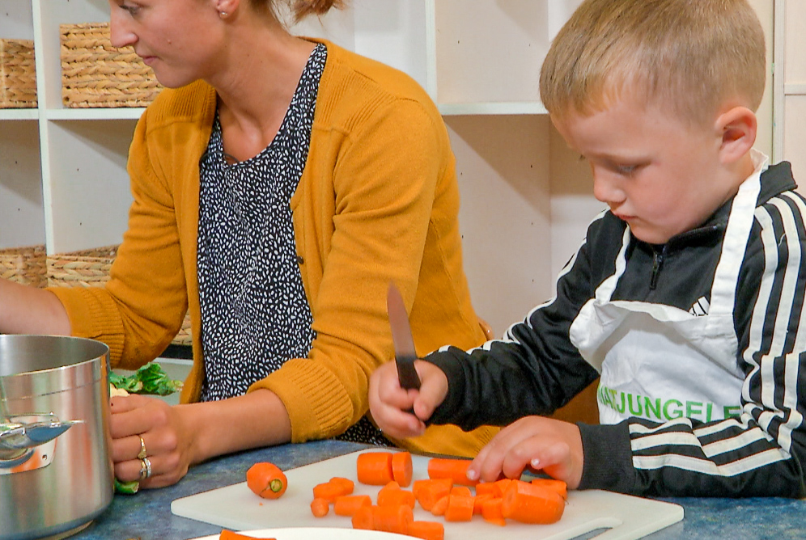
For å tilegne seg kunnskap og lærdom om mat og matlaging trenger barna å få være deltakende på kjøkkenet. Barna må få erfaringer og opplevelser slik ferdighetene og mestringsfølelsen rundt mat og matlaging utvikles _ Vær tydelige og beviste voksne. Snakk med barna om regler, redskaper, råvare og la de delta i matlagingen så kanskje dere får noen barnekokker

Slide 3
Hvorfor bør barna være med på kjøkkenet
Bruk kjøkkenet som en pedagogisk arena.
Gi barna mulighet til å erfare, mestre og utvikle ferdigheter og stimulere smakssansene:
- etablerer seg gode helsefremmende vaner
- påvirker måltidsgleden
Barn er ivrige etter å lære og utforske, og nettopp dette skal de få lov til på kjøkkenet og i matlaging.
Uten deltakelse i matlaging mister barna en god mulighet til å tilegne seg kunnskap om:
- matens opprinnelse
- veien fra mat til måltid
- hvordan utnytte råvarer
- håndtering av kjøkkenredskaper

Slide 4
Refleksjonsspørsmål
Hva tanker har dere om barns deltakelse i matlaging?
Hva skal til for at dere blir trygge på å ha med barna på kjøkkenet?
På hvilken måte skal vi jobbe for å få barna med inn i matlagingen?
Hvordan forankrer vi mat og måltid ned i årsplanen vår?
Hvordan tilrettelegger vi for barnas medvirkning og deltakelse i matlagingen, uansett deres alder og forutsetning?

Slide 5
Barnehagens og personalets ansvar
Hvordan dere er som voksne spiller inn på om barna er trygge og engasjerte på kjøkkenet og i matlagingen.
Viktig at dere er:
- tilstede
- støttende
- omsorgsfull
- motiverende
Bruk aktivitetene fra temaet Matlaging som kan bidra til at barna får motivasjon og mestringsfølelse.
Barna trenger dette for å kunne undre og utforske:
- råvarer
- smak
- matlaging
"Måltider og matlaging i barnehagen skal gi barna et grunnlag for å utvikle matglede og sunne helsevaner."

Slide 6
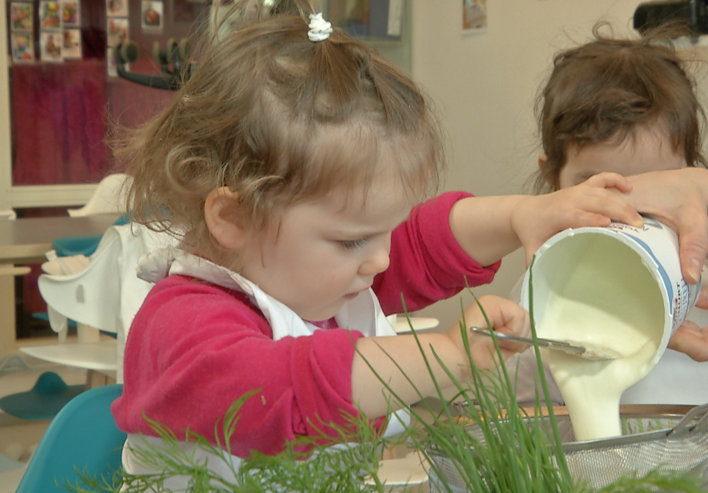
I barnehagen skal barna oppleve et stimulerende miljø «Personalet skal sørge for at alle barn kan få rike og varierte opplevelser og erfaringer, utfordringer og mestringsopplevelser.» _ Barnehagen skal fremme læring – Rammeplan for barnehagen

Slide 7
Tips #1
Lær barna de reglene som gjelder på kjøkkenet – repetisjon kan være bra!
Husk hygienetiltak: forkle, hår i hestehale og vaske hendene
Tilrettelegge etter barnas forutsetninger og erfaringer i matlaging
Ikke gi barna sløve kniver, da er det lettere for at de skjærer seg
Snakk om og vis barna hvordan en kniv brukes:
- Hold på knivskaftet, ikke på bladet
- Den skarpe siden av bladet kuttes med
- Demonstrer hvordan kniven skjæres med
- Legg kniven på skjærefjølen når den ikke brukes
- Blikket er alltid rett mot kniven og det som kuttes
- Fingrene krummes for å unngå å kutte fingertuppene
Ingen distraheringer og forstyrrelser rundt barna. Hver atskilt fra andre barn som ikke er med på matlagingen

Slide 8
Tips #2
Ha et vått papir/kjøkkenhåndkle under barnas skjærebrett, på denne måten ligger skjærebrettet i ro.
Hjelp de barna som trenger litt ekstra støtte i håndteringen av redskaper
Lag en snittflate på grønnsaker, for eksempel del en gulrot i to – da får de en snittflate som ligger i ro på skjærebrettet.
Rett oppmerksomheten mot barna til enhver tid. Barn bruker ikke kniven når den voksne ikke er tilstede.
Klargjør alt før dere setter dere ned med bordet. Finn frem skjærebrett, forkle, skåler, kniver og råvarene – gjerne la barna delta
Barna deltar i å dekke på bordet til måltidet, samt rydde av bordet

Slide 9
Håper dette ga dere kunnskap om hvordan barna kan delta i matlagingen.
Sving dere inn på www.matjungelen.no for å hente aktiviteter og oppskrifter dere kan bruke i arbeidet
Lykke til!

